Slide 1

मूल प्रश्नावली: बसाइँसराइ
नमुना (पाइलट) जनगणना
गणक तालिम
पोखारा

Slide 2
उदेश्य
यस खण्डमा मूल प्रश्नावलीको बसाइँसराइ सम्बन्धी निम्न प्रश्नहरुको
बारेमा छलफल गरिनेछ ।
परिचय | बसाइँसराइको परिभाषा र बसाइँसराइको इकाइ
प्रश्न नं १९–२१ | जन्मस्थानबाट भएको बसाइँसराइ
प्रश्न नं २२–२६ | हाल बसोबास गरेको स्थानमा भएको बसाइँसराइ ।

Slide 3
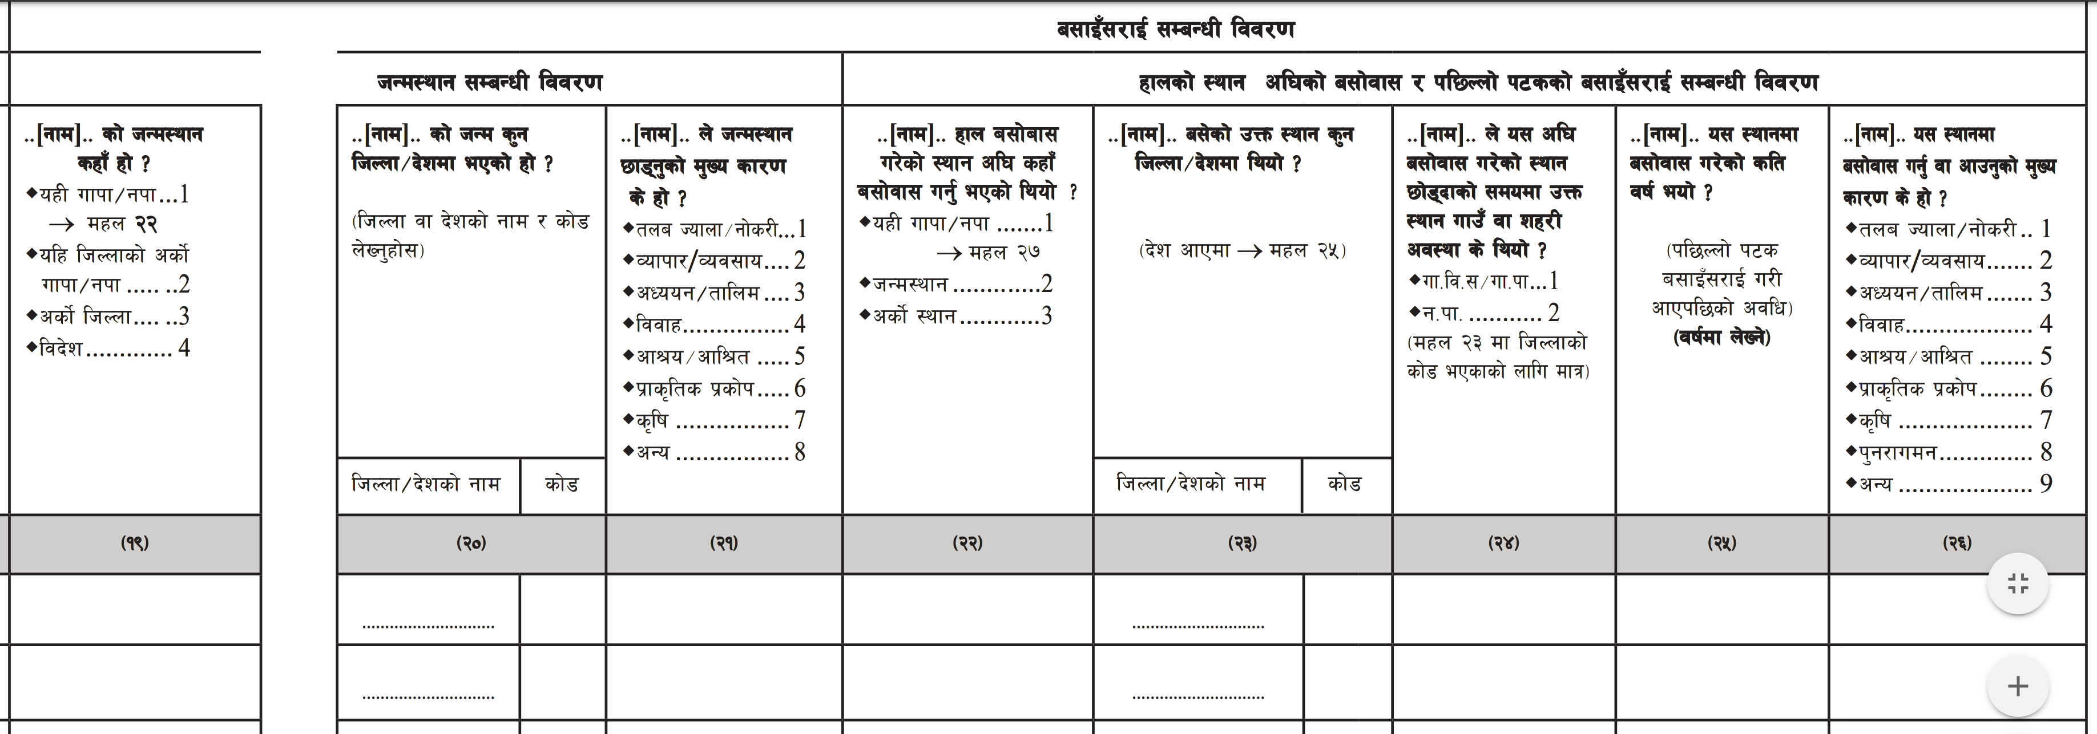
यस खण्डमा मूल प्रश्नावलीको बसाइँसराइ सम्बन्धी निम्न प्रश्नहरुको बारेमा छलफल गरिनेछ ।

Slide 4
    परिचय
    बसाइँसराईको प्रक्रिया मानव जीवन शुरु भए देखिनै निरन्तर चलिरहेको छ । यद्यपी सर्वमान्य रुपमा यसको परिभाषा गरिएको भने छैन ।
    संयुक्त राष्ट्रसंघको बसाईसराइ का लागि अन्तराष्ट्रिय संगठन (आइ ओ एम) ले, आप्रवासीलाई आफ्नो अक्सर बसोबास स्थानबाट देश भित्रै वा विदेशको कुनै भुभागमा स्थायी वा अस्थायी रुपले विभिन्न कारणले सर्ने व्यक्तिलाई बुझाउँछ भनी परिभाषित गरेको छ । यसै आधारमा अक्सर बासस्थान सर्ने प्रक्रियालाई बसाइँसाराइ भनेर भन्न सकिन्छ ।
    राष्ट्रिय जनगणना २०७८ मा बसाइँसराईको इकाइ (Unit of Migration) स्थानिय तहलाई मानिएको छ ।

Slide 5
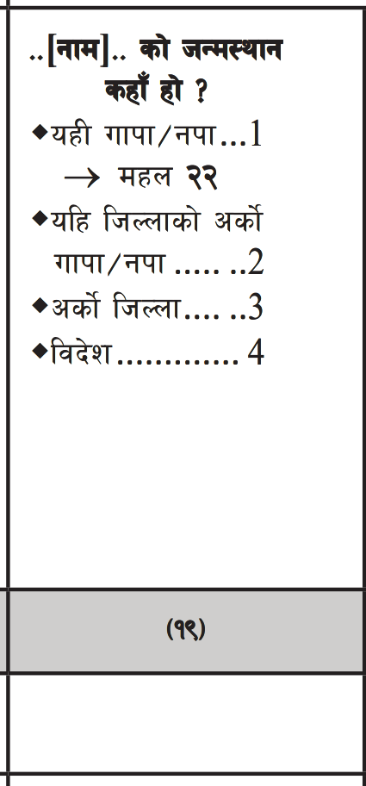
महल १९ ः .....को जन्मस्थान कहाँ हो ?
१. यही गा.पा. ∕ न.पा. ः कुनै व्यक्तिको जन्म भएको स्थान हाल बसोबास गरेको गाउँपालिका वा नगरपालिकामा हो वा होइन सोध्नु पर्दछ । हाल बसिरहेको गाउँपालिका वा नगरपालिकामा हो भने कोड 1 लेखि महल २२ देखिका प्रश्नहरू सोध्नुपर्दछ ।
२. यही जिल्लाको अर्को गा.पा. ∕ न.पा. ः कुनै व्यक्ति हाल बसोबास गरिरहेको गाउँपालिका वा नगरपालिका जन्म नभई यही जिल्लाको अर्को स्थानमा जन्म भएको रहेछ भने यस महलमा उक्त व्यक्तिको लागि कोड द्द लेख्नु पर्दछ र महल २० देखिका विवरणहरू क्रमैसँग सोध्नुपर्दछ ।
३. अर्को जिल्लाः कुनै व्यक्तिको हाल बसोबास गरिरहेको जिल्लामा जन्म नभई अर्को जिल्लामा जन्म भएको रहेछ भने कोड घ उल्लेख गरि महल २० देखिका विवरणहरू क्रमैसँग सोध्नुपर्दछ ।
४. विदेश ः कुनै व्यक्तिको जन्मस्थान विदेश रहेछ भने कोड द्ध लेख्नु पर्दछ र महल २० देखिका विवरणहरू क्रमैसँग सोध्नुपर्दछ ।
1
2
3
4

Slide 6
महल १९ ः .....को जन्मस्थान कहाँ हो ?
व्यक्तिको जन्म आफ्नै घर, अस्पताल, प्रसुतिगृह, नर्सिङहोम वा यस्तै सुविधा भएको अन्य कुनै ठाउँमा भएको भएतापनि गणनाको प्रयोजनका लागि जन्मस्थान भन्नाले व्यक्तिको जन्म हुँदाको समयमा ती व्यक्तिको आमाको अक्सर बसोबास गरेको स्थानलाई मान्नुपर्दछ ।

Slide 7
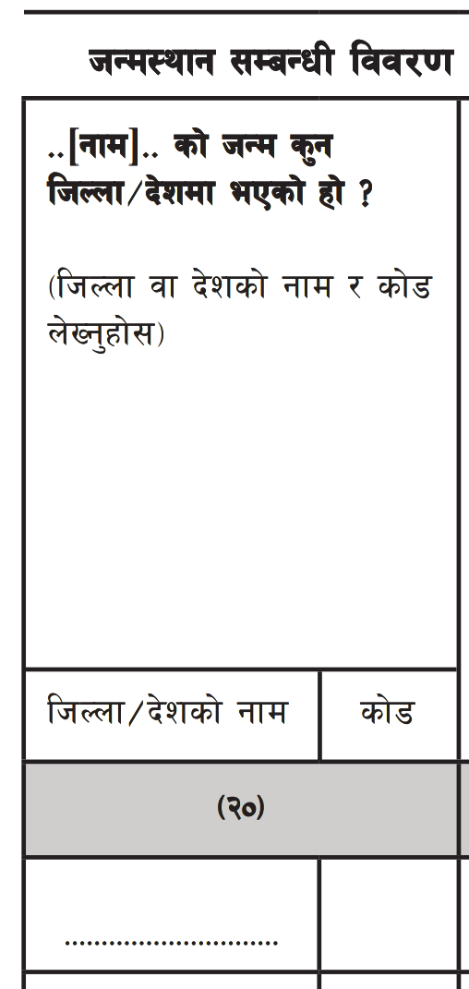
प्रश्न २०: ..नाम.. को जन्म कुन जिल्ला/देशमा भएको हो ?
( जिल्ला वा देशको नाम र कोड लेख्नुहोस् । यदि विदेश हो भने महल २२ मा जाने)
हाल गणना गर्न लागिएको भन्दा फरक स्थानमा जन्म भएका ब्यक्तिका लागि
प्रश्न नं. १९ मा कोड २, ३ र ४ आएकालाई मात्र यो प्रख्न सोध्नु पर्दछ ।
ब्यक्तिलाई सोधी उसको जन्म भएको जिल्ला वा देशको नाम र कोड लेख्नुपर्दछ । जिल्ला र देशको कोड अनुसूचीमा दिइएको छ ।
जिल्ला र देशको नाम लेख्दा जन्मस्थान हाल जुन देश वा जिल्लामा पर्दछ सोही जिल्ला र देशको नाम र कोड समेत लेख्नुपर्दछ ।
कसैको जन्म अर्को जिल्ला भक्तपुरमा भएको रहेछ भने
भक्तपुर
29

Slide 8
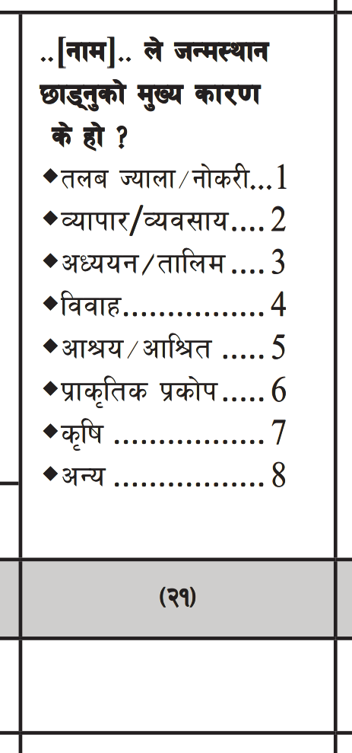
महल २१ ः .नाम.. ले जन्मस्थान छाड्नुको मुख्य कारण के हो ?
हाल गणना गर्न लागिएको भन्दा फरक स्थानमा जन्म भएका ब्यक्तिका लागि
यो प्रश्न जन्मस्थान छोडी अर्को स्थानमा बसोवास गरेका व्यक्तिलाई मात्र सोधिन्छ ।
जन्म स्थान छाड्नुको विभिन्न कारणहरू हुनसक्दछन् । जन्म स्थान छाडेर अर्को स्थानमा बसोबास गर्न आउनुको मुख्य कारणको संकेत यस महलमा लेख्नुपर्दछ ।

Slide 9
महल २१ ः .नाम.. ले जन्मस्थान छाड्नुको मुख्य कारण के हो ?
तलवज्याल/नोकरी (कोड 1)
यदि कुनै व्यक्ति जन्मस्थान छोडी नयाँ जागिर पाई अर्को ठाँउमा बसाई सरेर आएको वा काम वा जागिरको सरूवा भई वा काम खोज्ने उद्देश्य राखी जन्म स्थानबाट अर्को स्थानमा बसाइँसराइ गरेको रहेछ भने सो व्यक्तिको लागि कोड ज्ञ लेख्नुपर्दछ ।
व्यापार/व्यवसाय (कोड 2)
यदि कुनै व्यक्ति जन्मस्थान छोडी नयाँ व्यापार, व्यवसाय, उद्योगधन्दा आदि संचालन गर्नका लागि जन्म स्थानबाट यस स्थानमा बसाई सरेर आएको रहेछ भने सो व्यक्तिको लागि कोड 2 लेख्नुपर्दछ ।
यद्यपी, बसाई सर्दा कुनै योजना नभएका र पछि मात्र व्यापार व्यवसाय शुरू गरेकाहरूलाई यस अन्तर्गत नराखी अन्य (कोड 8) अन्तर्गत राख्नुपर्दछ । त्यसैगरी अर्काको व्यापार वा उद्योगमा काम गर्ने भए तलव तथा नोकरी अन्तर्गत (कोड 1) पर्दछ ।
1
2

Slide 10
महल २१ ः .नाम.. ले जन्मस्थान छाड्नुको मुख्य कारण के हो ?
अध्ययन ÷तालिम (कोड 3)
कुनै व्यक्ति अध्ययन÷तालिमको सिलसिलामा जन्मस्थान छोडी यस ठाँउमा आएको रहेछ र पछि यहिँ नै बसोबास गर्न थालेको रहेछ भने सो व्यक्तिको लागि कोड 3 लेख्नुपर्दछ ।
विवाह (कोड 4)
कुनै व्यक्तिले विवाह भएको कारणले जन्मस्थान छोडेको रहेछ भने सो व्यक्तिको लागि कोड 4 लेख्नुपर्दछ ।
3
4

Slide 11
महल २१ ः .नाम.. ले जन्मस्थान छाड्नुको मुख्य कारण के हो ?
आश्रय÷आश्रित (कोड 5)
परिवारका अन्य सदस्यमा आश्रित व्यक्ति परिवार अथवा ब्यक्तिसंग संगै बसाइँ सरी आएका व्यक्तिको लागि कोड छ लेख्नुपर्दछ । यिनीहरूको बसाइँ सर्नुको पछाडि आफ्नो कुनै व्यक्तिगत कारण हुँदैन ।
उदाहरणः
बुवा विदेशमा रहेको र आमाले छोराछोरीलाई लिई शहर वा कुने अर्को स्थानमा पढाउनका बसेको अवस्थामा आमाको हकमा आश्रय हुने भयो भने छोराछोरीको हकमा आश्रित हुन्छ । यी दुबैको लागि कोड 6 लेख्नु पर्दछ ।
श्रीमानको बसाइँसराइका कारण बसाइँसराइ गरेकी श्रीमती, वृद्घ वृद्घा आदि आश्रित हुन्छ ।
5

Slide 12
महल २१ ः .नाम.. ले जन्मस्थान छाड्नुको मुख्य कारण के हो ?
प्राकृतिक प्रकोप (कोड 6)
कुनै व्यक्ति प्राकृतिक प्रकोप (बाढी, पहिरो, भुईचालो, आगलागी आदि) का कारण आफ्नो जन्म स्थानबाट अर्को ठाँउमा बसाईँ सरेर आएको रहेछ भने सो व्यक्तिको लागि कोड ट लेख्नुपर्दछ ।
कृषि (कोड 7)
कुनै ब्यक्ति आफ्नो जन्मस्थानबाट खेतीपाती, पशुपंछी पालन तथा अन्य कृषिजन्य कार्य गर्ने उद्देश्यले अर्को स्थानमा बसाई सराई आएको रहेछ भने उसको बसाई सर्नुको कारण कृषि हुने भयो र यस महलमा उक्त व्यक्तिको लागि कोड 7 हुन्छ ।
कृषि कार्य गर्नको लागि आफ्नै वा अर्काको जग्गा पनि हुन सक्छ । तर कृषि कार्य अर्काको घरमा काम गर्ने भए तलव ज्याला÷नोकरी अन्तर्गत (कोड 1) पर्दछ ।
7
6

Slide 13
महल २१ ः .नाम.. ले जन्मस्थान छाड्नुको मुख्य कारण के हो ?
अन्य (कोड 8)
९.१४ उत्तरदाताले माथि उल्लेख भएका कारण बाहेक अन्य कारणले आफ्नो जन्मस्थान छाडि अर्को ठाँउमा बसाईँ सरेर आएको रहेछ भने सो व्यक्तिको लागि कोड ड लेख्नुपर्दछ । जस्तैः घरपरिवारका रूपमा बसोवास गरेका बाह्य शरणार्थी आदि ।
8

Slide 14
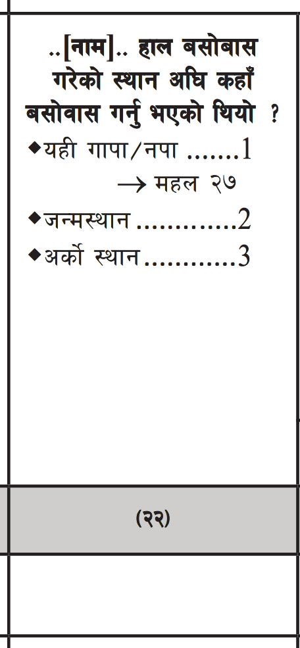
महल २२ ः ..नाम.. हाल बसोबास गरेको स्थान अघि कहाँ बसोवास गर्नु भएको थियो ?
प्रश्न नं. २२ सबै व्यक्तिको लागि सोध्नु पर्दछ । व्यक्ति हाल बसोबास गरेको स्थानभन्दा तत्कालै अगाडी कुन स्थानमा बसोबास गरेको थियो सो बारे जान्न खोजिएको छ । यसका लागि निम्न अनुसारका तीनवाट विकल्पहरू सोधिएको छ ।
यही गा.पा.÷न.पा.ः सम्वन्धित व्यक्ति यस स्थानमा बसोबास गरेको स्थान भन्दा पहिले अन्य कुनै पनि गा.पा.÷न.पा. बसोबास नगरेको भए यही गा.पा न.पा. मा मात्रै बसेको जनाउन कोड 1 लेख्नुपर्दछ र महल २७ देखि अन्य विवरणहरू सोध्नुपर्दछ ।
1

Slide 15
महल २२ ः ..नाम.. हाल बसोबास गरेको स्थान अघि कहाँ बसोवास गर्नु भएको थियो ?
जन्मस्थानः कुनै व्यक्ति हाल बसोवास गरेको स्थान अघि फरक स्थानमा बसोवास गरेको थियो र सोे स्थान जन्मस्थान नै हो भने कोड द्द लेख्नुपर्दछ । तर हाल बसोवास गरेकै स्थानमा जन्मेर एकपटक पनि कहिंकतै बसाई नसरेको व्यक्तिको लागि यस अन्तरगत नराखी यहि गा.पा. ÷न.पा. मानेर कोड 2 लेख्नुपर्दछ ।
अर्को स्थानः कुनै व्यक्ति हाल बसोबास गरेको स्थान वा यस गा.पा.÷न.पा. भन्दा तत्कालै अगाडी अर्को कुन गा.पा न.पा वा स्थानमा बसोबास गरेको थियो भने अर्को स्थानमा बसेको जनाउन कोड 3 लेखि महल २३ देखि अन्य विवरण क्रमश सोध्नु पर्दछ ।
2
3

Slide 16
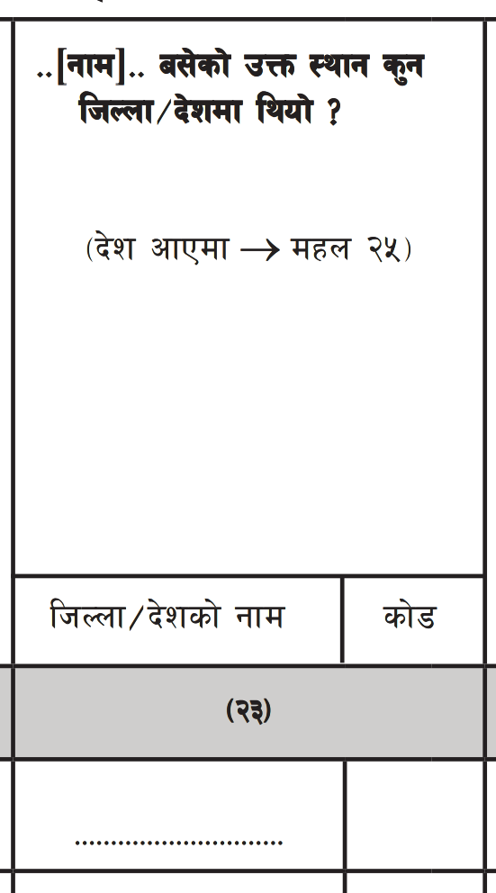
प्रश्न २३: ..नाम.. यस अघिको बसोवास कुन जिल्ला/देशमा थियो ?
जिल्ला/देशको नाम । कोड
हाल गणना गर्न लागिएको भन्दा फरक स्थानबाट बसाइँ गरेको विवरण
व्यक्तिको यस भन्दा अघि वा तत्कालै अगाडी बसोवास कुन जिल्लामा थियोे सो जिल्लाको नाम र कोड लेख्नुपर्दछ ।
यस भन्दा अघि बसोवास विदेशमा थियो भने सोहि देशको नाम र कोड लेख्नुपर्दछ ।
यस स्थानमा बसोवास गर्नुभन्दा पहिले धैरै स्थानमा बसोवास गरेको भएमा पछिल्लो पटक बसोबास गरेको स्थानको विवरण लिनुपर्दछ ।
जन्मस्थान भोजपुर छोडेर कतार कामको लागि गएको व्यक्ति भोजपुर फर्केको रहेछ भने
कतार
110

Slide 17
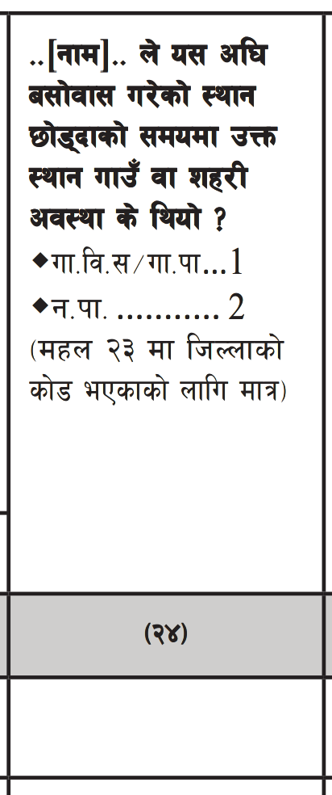
महल २४ ः (नाम).. ले यस अघि बसोवास गरेको स्थान छाड्दाको अवस्थामा उक्त स्थानको गाउँ वा शहरी अवस्था के थियो ? (महल २३ मा जिल्लाको कोड भएकाको लागि मात्र)
गा.वि.स.÷गा.पा. ...1 न. पा. .........2
हाल गणना गर्न लागिएको भन्दा फरक स्थानमा बसेर आएका ब्यक्तिका लागि
यो प्रश्न महल २२ मा कोड २ र ३ भएका र महल २३ मा जिल्लाको कोड लेखिएकालाई मात्र सोध्नुपर्दछ ।
यहाँ गा.वि.स. भन्नाले समय अनुसार गाउँपञ्चायत वा गाउँ विकास समितिलाई जनाउँछ । त्यसैगरी न.पा. भन्नाले समय अनुसार नगर पञ्चायत, नगरपालिका वा उपमहानगरपालिका वा महानगरपालिका समेतलाई जनाउँछ ।
धेरैपटक बसाइँसराइ गरेको भए पछिल्लो पटक छोडेको स्थानकोे विवरण लिनुपर्दछ । गणना गरिएको व्यक्तिले पछिल्लो पटक छोडेको उक्त स्थान बसाई सर्दाको समयमा गा.वि.स.÷गा.पा. थियोे भने गाउँ जनाउन कोड 1 र न.पा. थियोे भने शहर जनाउन कोड 2 लेख्नुपर्दछ ।
अघिल्लो उत्तरलाई आधार मान्दा (यस अघिको बसाइ कतार थियो)
-
-

Slide 18
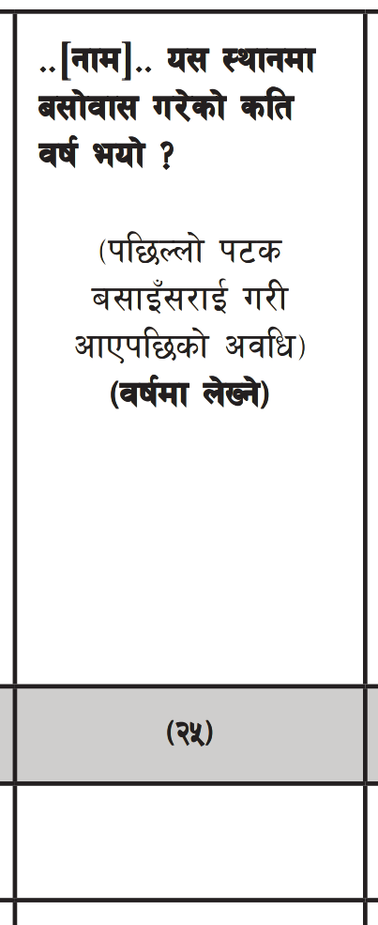
प्रश्न २५: ..नाम.. यस स्थानमा बसोवास गरेको कति वर्ष भयो ?
(पछिल्लो पटक बसाई सराई गरी आएको अवधि) (वर्ष)
यस महलमा पछिल्लो पटक बसाई सरेको अवधि कति भयो सोधी पुरा भएको बर्ष लेख्नुपर्दछ ।
यो प्रश्न त्यस्तो व्यक्तिलाई सोधिन्छ जो कम्तिमा एक पटक बसाई सराई गरेको हुन्छ । यसको अर्थ उक्त व्यक्ति यस स्थानीय तह भन्दा बाहिर भएको वा यस स्थानीय तहमा जन्मेको भएपनि कम्तिमा एक पटक बसाई सराई गरी कतैबाट बसाइँ सरेर आएको हुनुपर्छ ।
त्यस्तो व्यक्तिलाई यहाँ बसोबास गरेको कति वर्ष पूरा भयो सोधी स्पष्टसँग अंकमा लेख्नुपर्छ । वर्ष लेख्दा बसोबास गरेको पूरा वर्ष लेख्नुपर्छ । जस्तै यहाँ बसोबास गर्दै आएको ३ वर्ष ७ महिना भए पूरा भएको ३ वर्ष जनाउन 3 लेख्नुपर्छ भने एक वर्ष पूरा नभएकाको हकमा “00” लेख्नुपर्छ । बसोबास भन्नाले अक्सर बसोबास गरेकोलाई बुझाउँछ ।
3
00

Slide 19
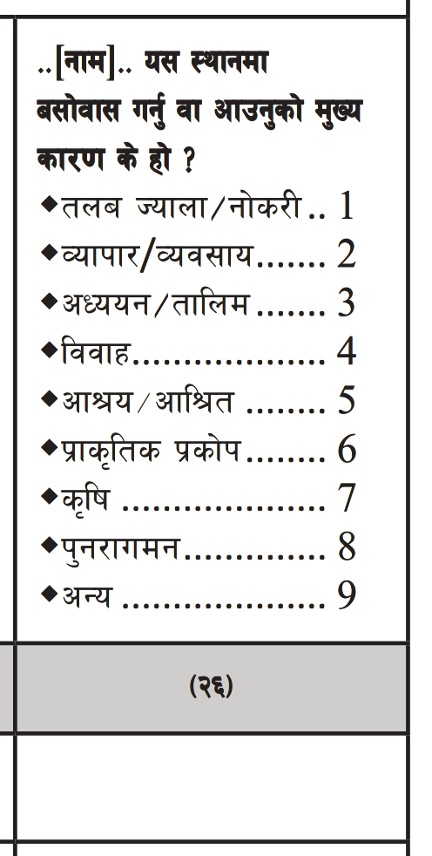
प्रश्न २६: ..नाम.. यस स्थानमा बसोवास गर्नु वा आउनुको मुख्य कारण के हो ?
यो प्रश्न हालको स्थानभन्दा अघिल्लो स्थानबाट वा पछिल्लो पटक अन्यत्रबाट बसाई सरी हाल यस स्थानमा बसोवास गरेका व्यक्तिलाई मात्र सोधिन्छ । यस स्थानमा बसोबास गर्न आउनुका विभिन्न कारणहरू हुनसक्दछन् । बसाइँसराइ गरेर यस स्थानमा बसोबास गर्न आउनुको मुख्य कारणको संकेत यस महलमा लेख्नुपर्दछ ।
पुनरागमन (कोड 8)
कुनै व्यक्ति विभिन्न कारणले यस अगाडिको स्थानमा बसोबास गरेको तर सो कार्य सकिएर वा अन्य कारणले आफ्ना परिवारका सदस्यहरू भएको यहि स्थानमा फर्किएर आएको रहेछ भने सो व्यक्तिको लागि कोड 8 लेख्नुपर्दछ ।
जस्तै स्वदेश वा विदेशमा काम गरी घरपरिवारमा फर्केका व्यक्ति वा परिवार ।
8

Slide 20
उदाहरण
दृश्य १ः भक्तपुर जिल्लाको ठिमी नगरपालिकामा गणना भइरहेको ।
परिवारमूलीः धनलक्ष्मी महर्जन
विवरणः
चार वर्षअघि काठमाण्डौ जिल्लाको थापाथली बसोबास गर्ने धनलक्ष्मी महर्जनले भक्तपुर जिल्लाको ठिमी नगरपालिकामा नयाँ घर बनाई बसाइँसराइ गरी यतै बसोबास गर्दै आएकी छिन् ।
उनको श्रीमान हिरालाल कतारबाट घर फर्किएको पनि एक बर्ष भयो । धनलक्ष्मीको ९ वर्षको छोरा इन्द्र महर्जन पनि आमासँगै बस्दछन् ।
काठमाण्डौमा बसोबास गर्दा इन्द्र महर्जनको जन्म पाटन अस्पतालमा भएको थियो ।
धनलक्ष्मी महर्जनको माइती ललितपुर जिल्लाको नगर क्षेत्रमा भएको र उनको श्रीमानको जन्म भक्तपुर गाउँपञ्चायतमा भएको थियो भने उनी काम गर्न काठमाण्डौ आएका थिए ।

Slide 21
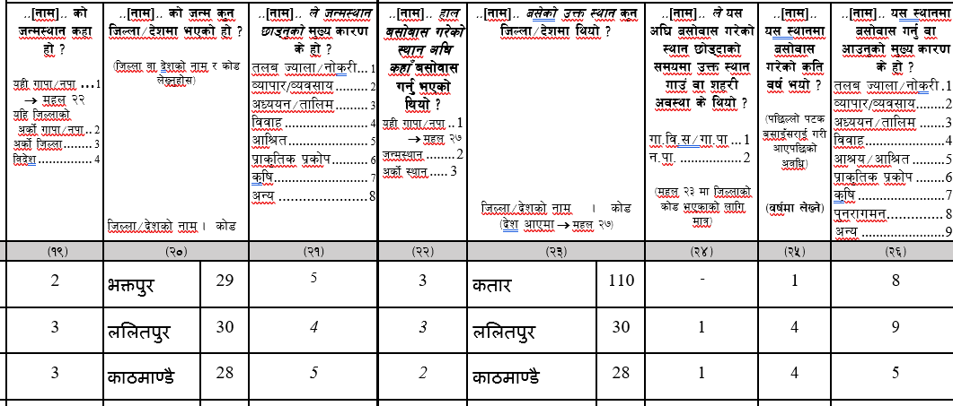
उदाहरण –
धनलक्ष्मी परिवारमूली भनिएको भएता पनि फिल्डमा श्रीमान नै परिवारमूली पाइयो
हिरालाल मर्जन
1
धनलक्ष्मी महर्जन
स्पष्ट छैन सोधपुक्छ गर्ने
काठमाण्डौ
28
2
इन्द्र महर्जन
काठमाण्डौ
2

Slide 22
कक्षा अभ्यास
दृष्यः काठमाण्डौ जिल्ला काठमाण्डौ महानगरपालिका पेप्सीकोलामा गणना भइरहेको ।
परिवारमूलीः सरिता लम्साल
विवरणः हरी लम्साल भोजपुर जिल्लामा जन्म भई शिक्षा दिक्षा सुनसरी जिल्लामा भयो । पढाईको सिलसिलामा काठमाण्डौ आउनु भयो र जागिर खान २०४९ सालमा भोजपुर जानु भयो । उहाँले तेह्रथुम जन्म भई विराटनगर बसोबास भएकी सरीता लम्सालसँग २०५८ सालमा विवाह गरी काठमाण्डौ सिनामगंल बस्न थाल्नु भयो । त्यस पछि हाल बसोबास गरेको स्थान पेप्सीकोला, काठमाण्डौ महानगरपालिकामा आमा तथा आफ्नो परिवारसँग बस्नु हुन्छ । पेप्सीकोला बस्नु भन्दा पहिले उहाँ एक छोरा सहित अष्ट्रेलिया जानु भयो । अर्को छोरो अष्ट्रेलियामा नै जन्म भयो । पछिल्लो पटक ८ बर्ष अघि को बसाईसराइ अष्ट्रेलिया भयो । आमाको जन्मस्थान भोजपुर जिल्ला देउराली गाउँपञ्चायत हो भने आमा हाल केही बर्ष अघि विराटनगर उपमहानगरपालिकाबाट बसाईसरी काठमाण्डौ आउनु भएको हो ।

Slide 23
केही जिज्ञासा?

Slide 24
अतिरिक्त जानकारीको लागि निर्देशिकाको विस्तृत अध्ययन गर्नुहोला ।
धन्यवाद!

